Slide 1

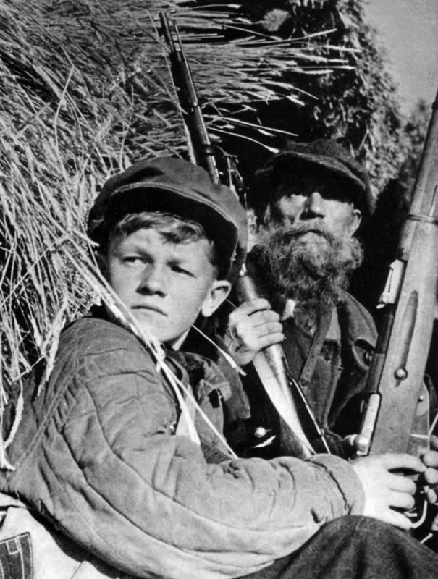
Государственное бюджетное образовательное учреждение дополнительного образования Республики Крым «Региональный центр по подготовке к военной службе и военно-патриотическому воспитанию»
29 июня - День партизан и подпольщиков.
«Партизанам и подпольщикам посвящается…»

Slide 2
Партизанское движение
- это вооруженная борьба советского народа против немецко-фашистских захватчиков на временно оккупированной территории СССР.

Slide 3
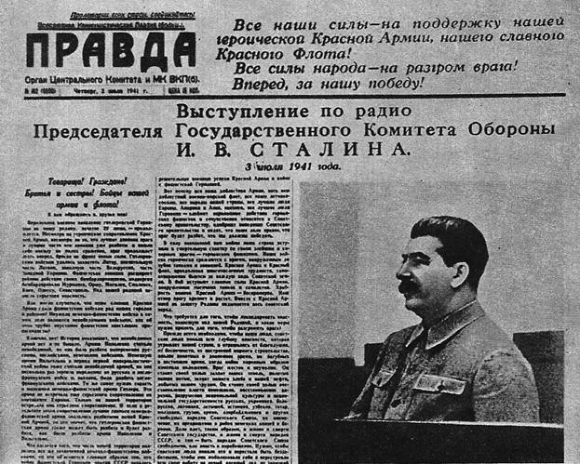
Призыв к партизанской борьбе прозвучал в обращении к народу И.В. Сталина 3 июля 1941 года.
Газета «Правда», опубликовавшая выступление председателя ГКО И.В. Сталина

Slide 4
18 июля 1941 года ЦК ВКП(б) принял постановление «Об организации борьбы в тылу германских войск», в котором были сформулированы общие цели, задачи и основные формы борьбы
На I этапе основной целью партизан было снизить обороноспособность вражеских войск, отвлечь возможно большие силы противника для охраны своего тыла.
На этом этапе партизанские формирования решали такие наиболее типичные задачи:
вели разведку;
дезорганизовывали работу тыла противника;
уничтожали живую силу, боевую технику;
срывали оборонительные работы;
минировали пути сообщения и другие важные объекты врага;
срывали эвакуацию противником промышленности и транспорта.

Slide 5
На II этапе основной целью боевых действий партизанских сил было создание благоприятных условий для наступления советских войск высокими темпами.
Исходя из этого были поставлены и новые задачи:
препятствовать притоку в район операции резервов и материальных средств гитлеровцев;
затруднять отход;
нарушать управление.

Slide 6
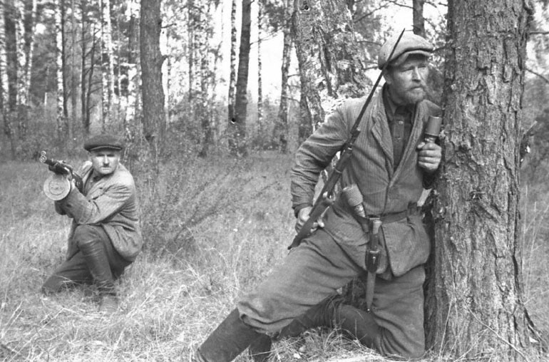
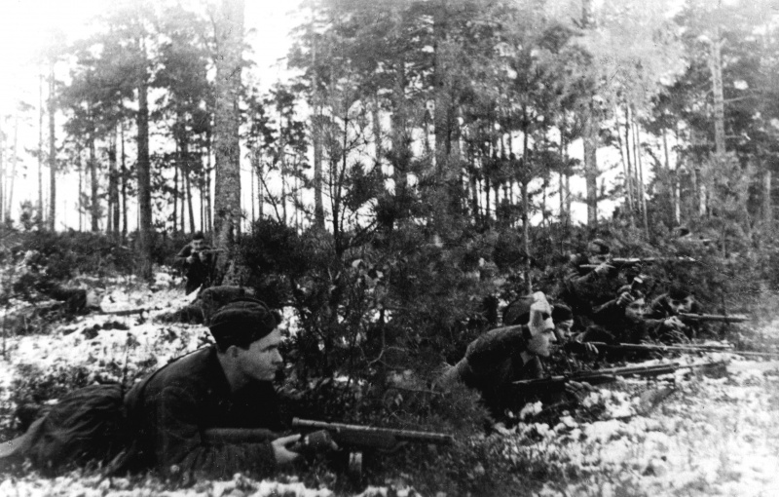
Основные формы борьбы :
засада
налет
диверсии
Партизаны одного из отрядов
в засаде на лесной дороге

Slide 7
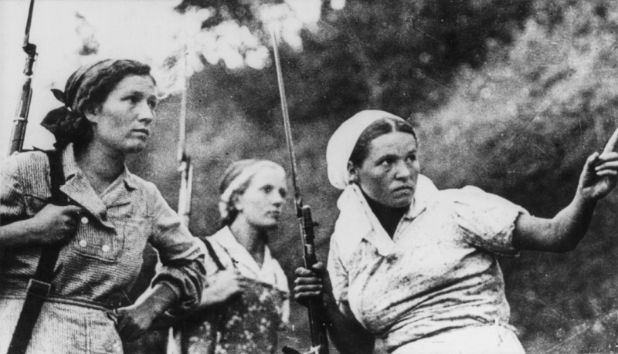
На вооружении партизанских отрядов преобладало легкое стрелковое оружие, автоматы, пулеметы и минометы.
Советские женщины-партизанки, вооруженные винтовками Мосина
с примкнутыми штыками.

Slide 8
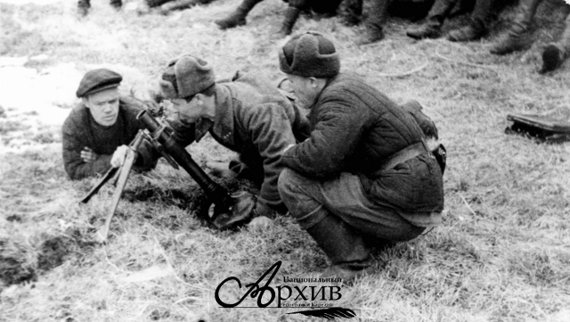
Бойцы партизанского отряда «Вперед» изучают устройство нового миномета. Тунгудский район, д. Лехта. 1942 г.

Slide 9
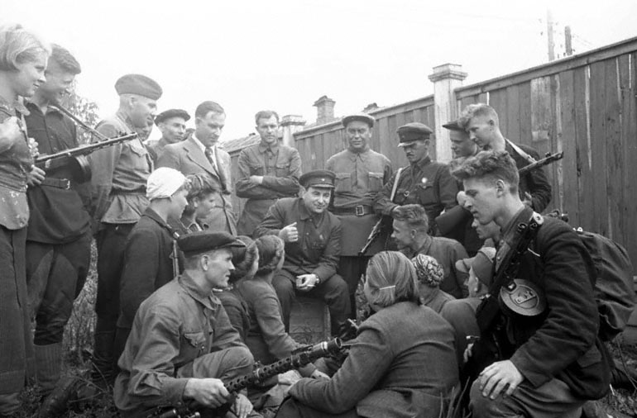
Возникшее в низах партизанское движение советским руководством сначала было воспринято настороженно. Но массовый характер освободительной борьбы и большой урон, наносимый партизанами захватчикам заставили Комитет Обороны и Ставку переменить свои взгляды.
30 мая 1942 года при Ставке был создан Центральный Штаб партизанского движения, которым руководил П.К. Пономаренко

Slide 10
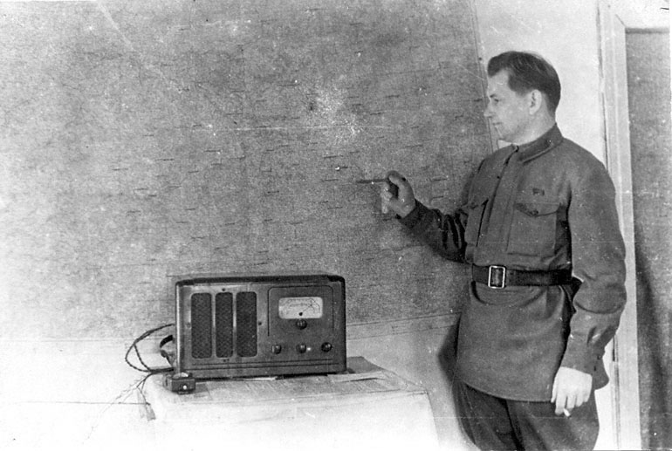
Руководство осуществлялось в основном по радио
Попов Д. М, начальник Западного штаба партизанского движения

Slide 11
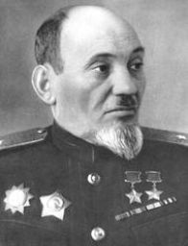
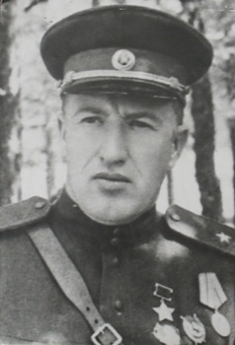
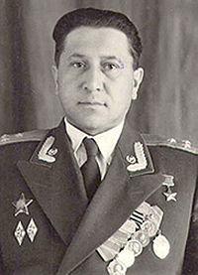
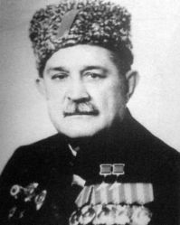
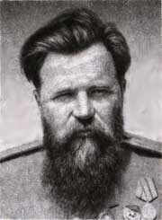
Наиболее результативные партизанские рейды совершили формирования С.А. Ковпака, А.Н. Сабурова, С.В. Гришина, А.Ф. Федорова, П.П. Вершигоры.
С.А.Ковпак
А.Н.Сабуров
С.В.Гришин
А.Ф.Федоров
П.П.Вершигора

Slide 12
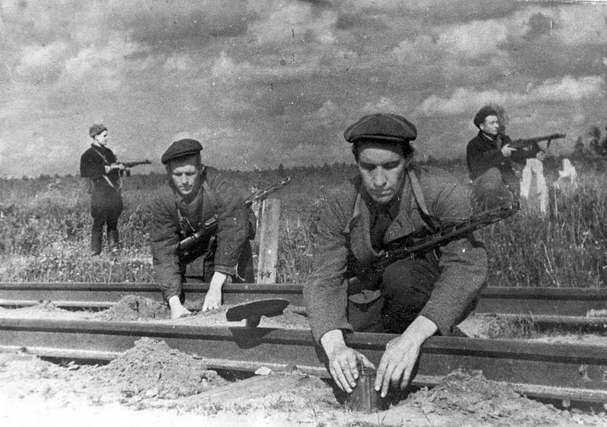
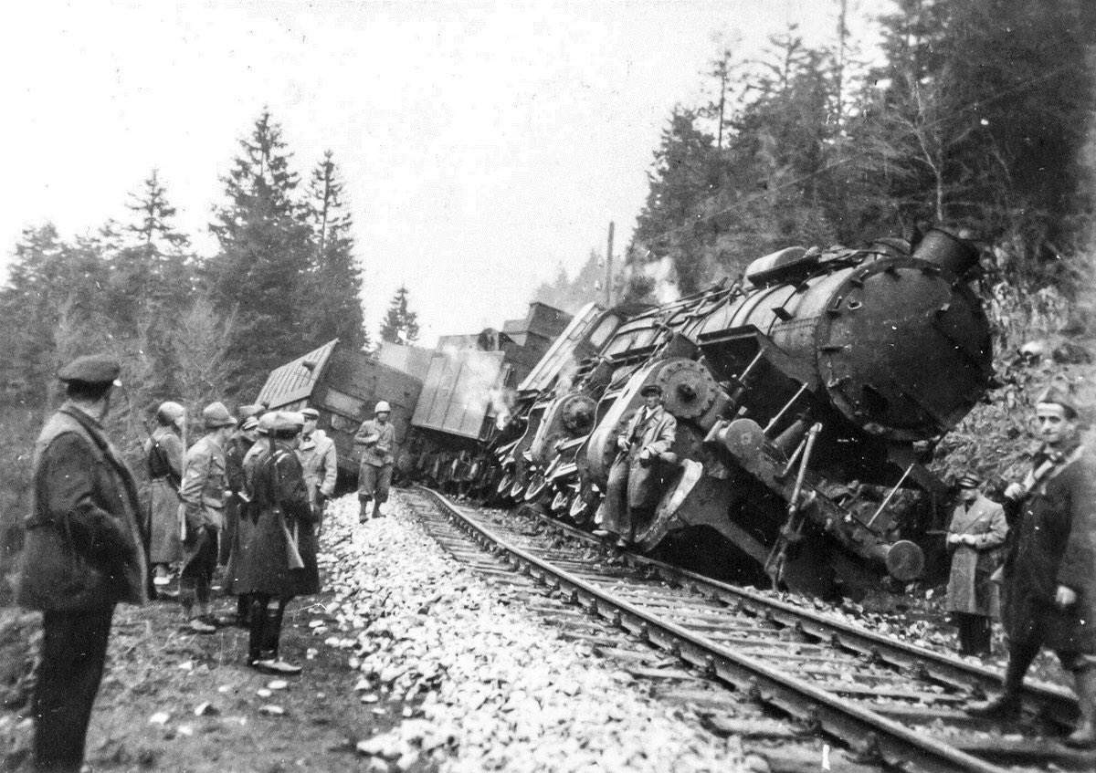
В июле 1943 года Центральный штаб партизанского движения разработал план крупной операции, названной «Рельсовая война». Согласно этому плану, партизаны Белоруссии, Ленинградской, Калининской, Смоленской и Орловской областей должны были одновременными ударами вывести из строя значительное число железнодорожных коммуникаций противника.

Slide 13
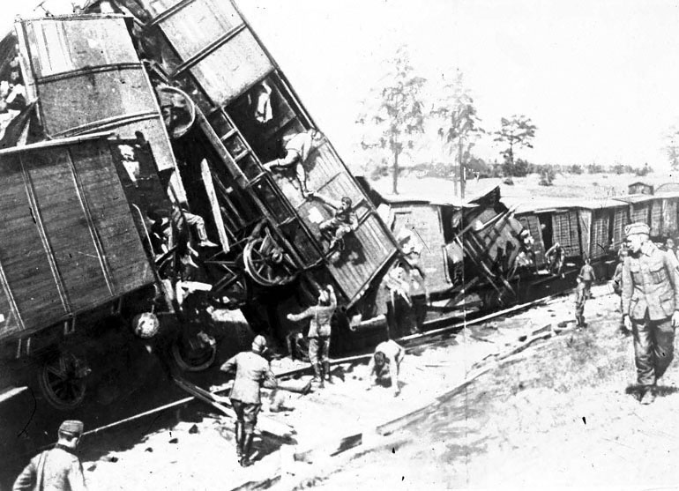
По своим масштабам «Рельсовая война» приобрела стратегический характер. Начатая в ночь на 3 августа 1943 года в разгар ожесточенного сражения на Курской дуге, она развернулась на огромном пространстве протяженностью по фронту на 1000 км и в глубину 750 км, и продолжалась до середины сентября 1943 года. В операции приняли участие около 100 тысяч бойцов партизанских формирований и десятки тысяч человек мирного населения.
Крушение немецкого военного эшелона, организованного одним из отрядов партизан

Slide 14
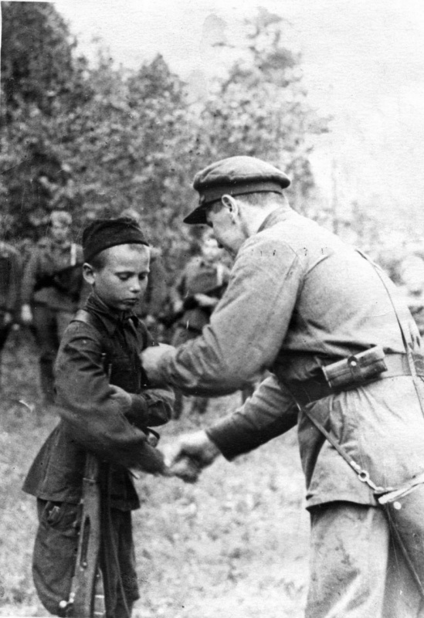
Всенародная борьба в тылу немецко-фашистских войск – одна из блестящих страниц Великой Отечественной войны, выдающийся подвиг советского народа. За героизм и мужество, проявленные в годы суровых испытаний, тысячи патриотов были награждены орденами и медалями, 249 – присвоено звание Героев Советского Союз: С.А.Ковпаку и А.Ф. Федорову это звание было присвоено дважды.
Командир партизанского отряда вручает медаль
«За отвагу» юному партизану-разведчику

Slide 15
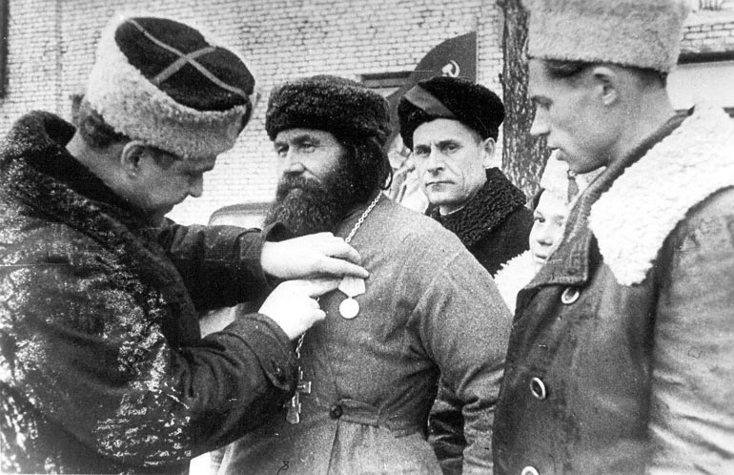
Командир 5-й Ленинградской партизанской бригады, Герой Советского Союза Карицкий К.Д. прикрепляет медаль «Партизану Отечественной войны II степени» священнику церкви Порховского района Пузанову Ф.А.

Slide 16
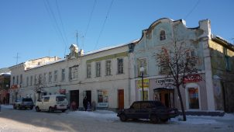
ЕЛЕЦКИЙ ПАРТИЗАНСКИЙ ОТРЯД
Толчком к созданию Елецкого партизанского отряда стал прорыв Гудериана на Орёл. Город сразу оказался в прифронтовой зоне. Ельчане приносили из дома охотничьи ружья или переделывали учебные винтовки.
Партизаны, хорошо зная районы, улицы города, внезапно появлялись среди вражеских подразделений, совершали дерзкие нападения, рвали провода связи, забрасывали гранатами вражеские огневые точки.
Дом, в котором в 1941 году находился штаб елецких партизан

Slide 17
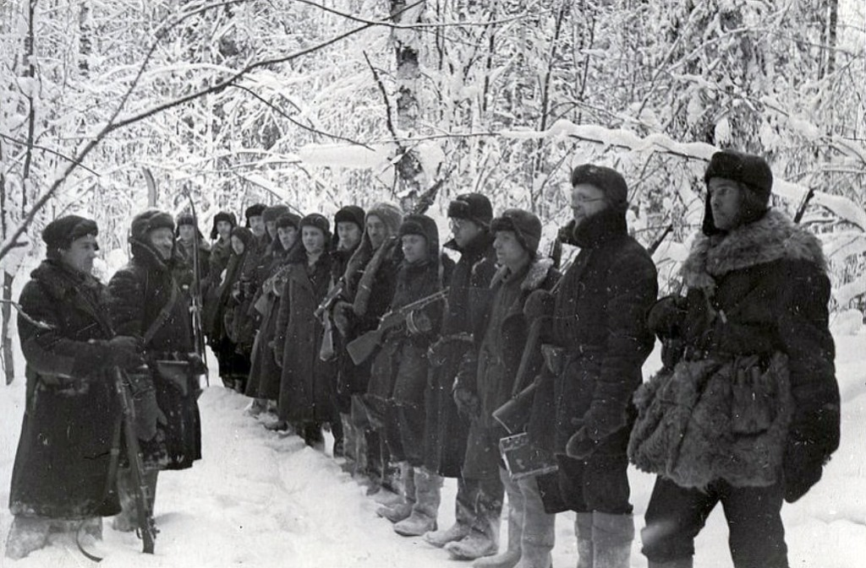
Партизаны Рассенков, Картавых, Петров на площади перед Домом Культуры натолкнулись на немецкое орудие. Они забросали немцев гранатами, взяли снаряжение и вытащили замок из орудия.
Партизан Винокуров, оружейник отряда Пронин на территории пивзавода забросали гранатами заставу немцев.
Партизан Манюков по заданию командования пробрался в район Казинки и вывел из окружения около 300 советских воинов.

Slide 18
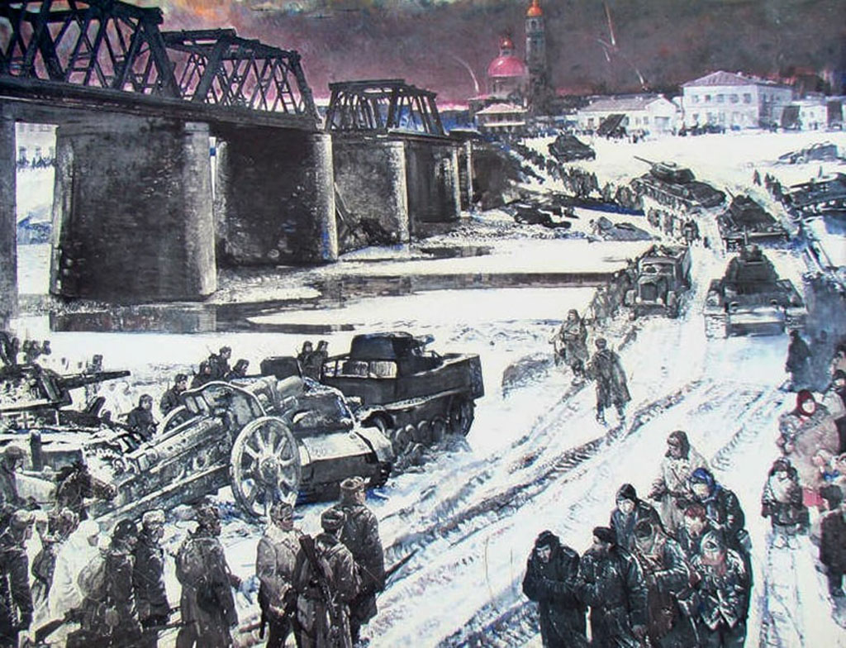
Партизаны приняли активное участие в начавшейся 6 декабря Елецкой наступательной операции. Они корректировали огонь артиллерии, налёты советской авиации, показывали обходные пути, с помощью которых можно было обойти опорные пункты противника, помогали в освобождении населённых пунктов. Перед освобождением Ельца партизаны убили в самом городе и его окрестностях более сотни гитлеровцев. Партизаны В. Фёдоров и Н. Коржинов корректировали огонь подошедшего бронепоезда.

Slide 19
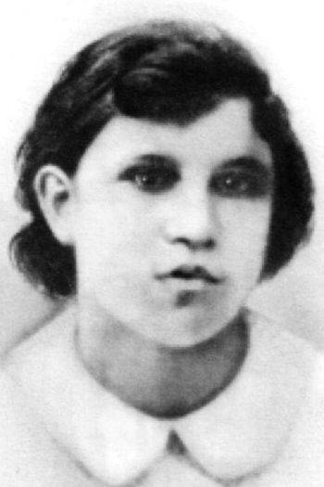
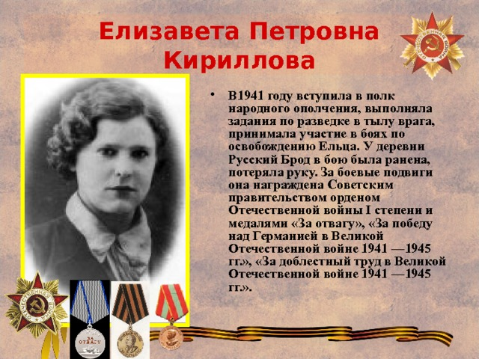
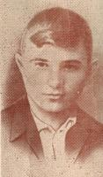
Свой подвиг совершали не только взрослые. В боях участвовали и подростки: боевые подруги Аня Гайтерова и Лиза Кириллова 1941 году вступили в полк народного ополчения. Выполняли задания по разведке в тылу врага. Переодевшись в старую, поношенную одежду, ходили в оккупированный Елец на разведку, помогали добытыми сведениями частям 148-й дивизии освобождать город.18 декабря 1941 года у села Русский Брод в составе пулеметного расчета вместе с Володей Быковым и Василием Радионовым с бойцами воинских частей отбили 8 атак. В этом бою Лиза Кириллова была ранена, а Аня Гайтерова и Володя Быков погибли.
Аня Гайтерова
Лиза Кириллова
Володя Быков

Slide 20
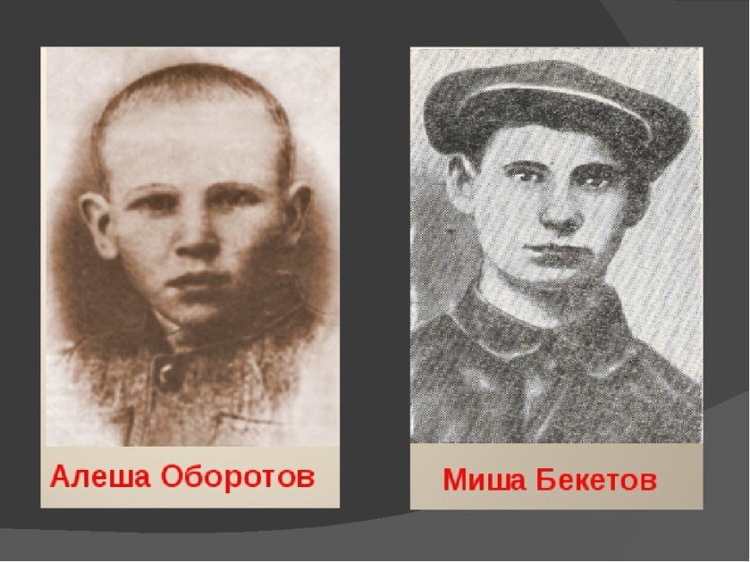
Во время оккупации Ельца Алеша Оборотов и Миша Бекетов неоднократно днем и ночью перерезали телефонные шнуры, соединяющие фашистские штабы между собой, унося десятки метров провода. Они погибли при освобождении Ельца.

Slide 21
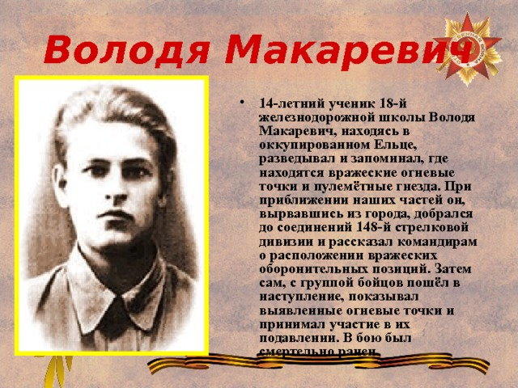
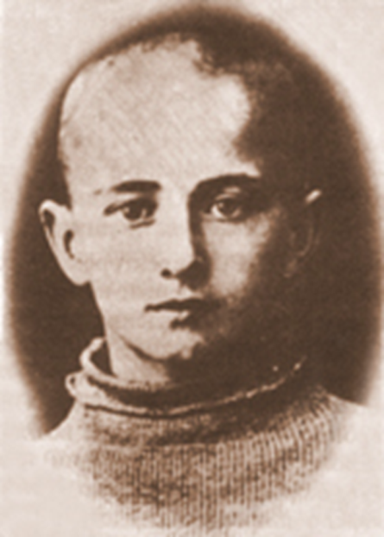
Володя Макаревич и Витя Орлов являлись разведчиками и проводниками у елецких партизан. По заданию командира ребята проверяли и уточняли расположение немцев, а затем партизаны уничтожали их. Витя Орлов погиб во время боя у села Екатериновки.
Володя Макаревич, находясь в оккупированном Ельце, разведывал и запоминал, где находятся вражеские огневые точки и пулемётные гнезда. При приближении наших частей он, вырвавшись из города, добрался до соединений 148-й стрелковой дивизии и рассказал командирам о расположении вражеских оборонительных позиций. Затем сам, с группой бойцов пошёл в наступление, показывал выявленные огневые точки и принимал участие в их подавлении. Погиб в марте 1945 года, похоронен на городском кладбище.
Володя Макаревич
Витя Орлов

Slide 22
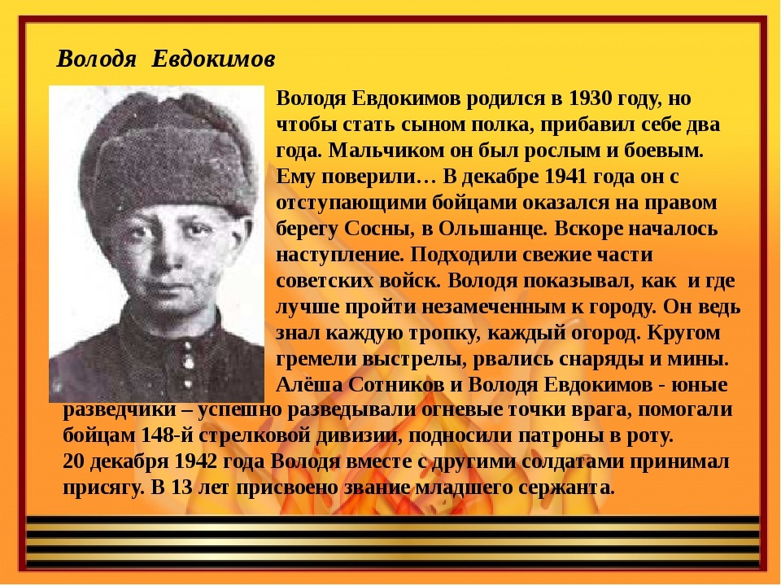
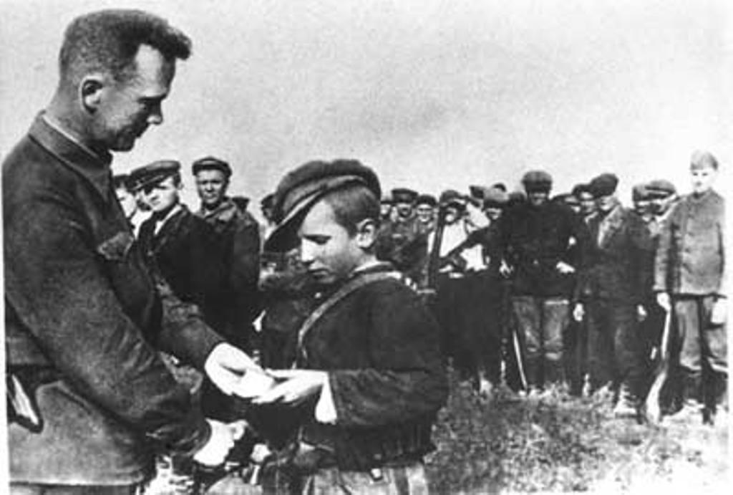
Алеша Сотников и Володя Евдокимов - юные разведчики.
Алеша Сотников, связавшись с подразделениями 148-й стрелковой дивизии, начал с доставки патронов в роту, доносил о расположении фашистских пулемётов, пушек и миномётов. По этим целям наши артиллеристы и пулемётчики вели огонь. Возвращаясь с Красноармейской улицы, он увидел, что два фашиста из укрытия ведут огонь, обошёл их с тыла и уничтожил гранатой. Затем меткими выстрелами (а он ещё в школе имел значок «Ворошиловский стрелок») из винтовки истребил трёх фашистов у церкви. Командир дивизии полковник Ф.М. Черокманов наградил Алешу медалью.
Володя Евдокимов

Slide 23
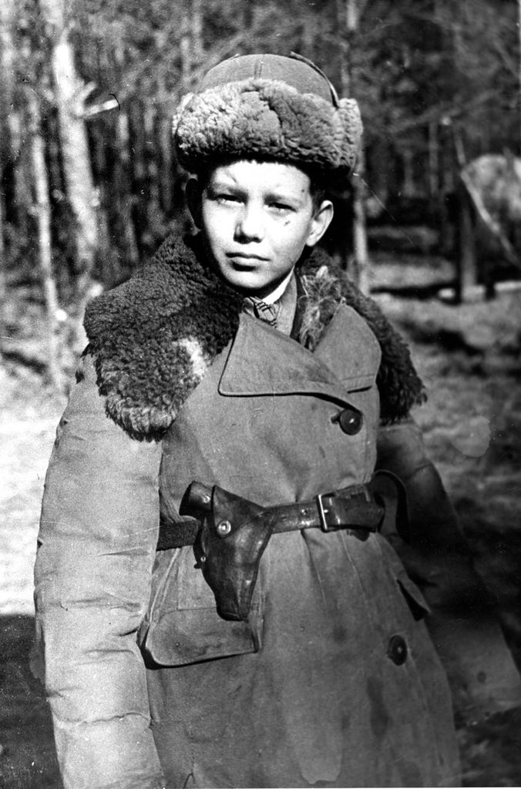
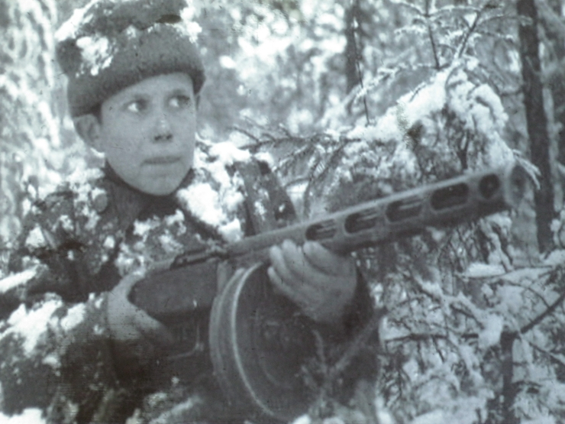
Четырнадцатилетние ребята и девчонки участвовали в бою, рисковали жизнями, были ранены, гибли – только бы остановить врага! Только бы мы жили с вами – новое поколение, чья жизнь куплена миллионами ИХ смертей! Это надо понимать, что даже провода связи порезать – и немцы уже остались без связи, не смогли сманеврировать резервами, вызвать подмогу или артиллерийскую поддержку! Выявляли огневые точки, которые немцы были большие мастера маскировать. Фрицы вообще очень грамотно продумывали огневые схемы. А вот разведали огневую точку, помогли уничтожить – и десятка два жизней солдат уже спасли. А ведь ребята ещё и сражались…

Slide 24


Slide 25
Спасибо за внимание!

